Slide 1
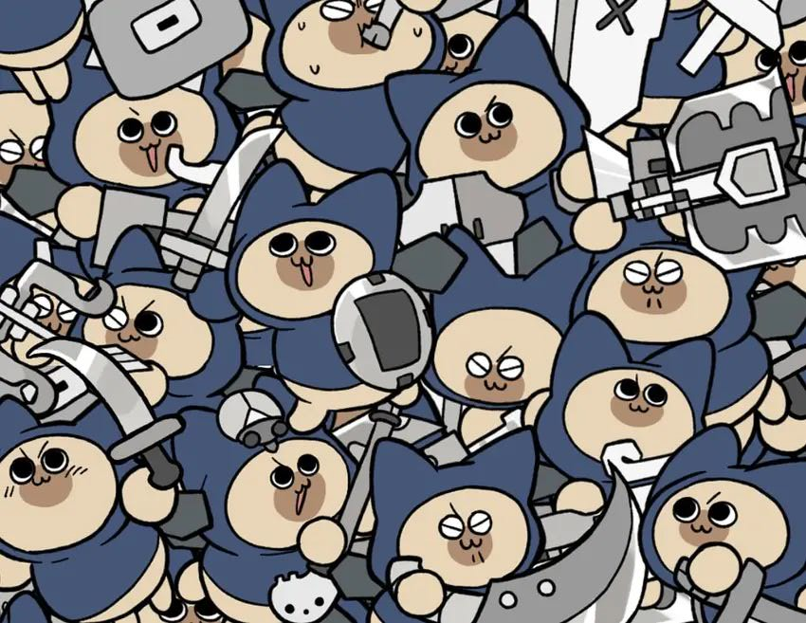
班级学着玩
晚自习团队活动
信计26-1
游戏为主 团队合作 轻量学习 全员参与
信计26-1 班级学着玩晚自习活动
01
Notes:
开场页。主持人确认分组材料、计时器和安全路线已经准备完成。背景素材由用户提供。

Slide 2
活动总览
今晚流程
01
02
03
04
05
06
07
08
组队
传声筒
机器人
纠错
休息
逻辑接力
你画我猜
卡片颁奖
10分钟
15分钟
20分钟
15分钟
10分钟
20分钟
20分钟
10分钟
全程累计积分 不设置淘汰 每个环节更换代表
信计26-1 班级学着玩晚自习活动
02
Notes:
总时长约120分钟。若前面环节超时，优先减少你画我猜第二轮题目。

Slide 3
活动总览
分组与计分
45人分为6组
积分和奖项
第1至3组各8人，第4至6组各7人
按牌背颜色和花色寻找小组
每组确定组长、记录员、材料员和安全员
每轮更换表演、绘画、答题或指挥代表
各环节得分直接写在黑板计分表
总分只作为参考，不设置惩罚
奖项包括合作、逻辑、表达和气氛
出现争议时由主持人现场裁定
同一名同学不能连续包办 每个人至少承担一次角色
信计26-1 班级学着玩晚自习活动
03
Notes:
45人分6组。前三组8人，后三组7人。用两副牌背颜色不同的扑克牌随机分组。

Slide 4
第一环节 15分钟
动作传声筒
每组排成一列，第一位看题目，其余人背对屏幕
第一位只用动作传给第二位，依次传到最后一位
最后一位直接回答，答对得2分，意思接近得1分
不能说话、写字、发提示音或做明显嘴型
每两人之间只能完整表演一次
3轮
第二轮倒转队伍顺序
保证不同同学担任首尾
先看清题目 再用夸张但准确的动作传递
信计26-1 班级学着玩晚自习活动
04
Notes:
每轮约4分钟，共3轮。开始前让每组排成一列，除第一位外全部背对屏幕。

Slide 5
动作传声筒 第1轮
只让每组第一位同学看屏幕
机器人参加早八
记住动作和情景 10秒后翻页 不要出声提醒队友
信计26-1 班级学着玩晚自习活动
05
Notes:
第1轮。只让每组第一位同学看屏幕约10秒，随后立刻切换到下一页。

Slide 6
第1轮
开始传递
不能说话 不能写字 每人只完整表演一次
最后一位准备回答 猜对2分 意思接近1分
信计26-1 班级学着玩晚自习活动
06
Notes:
第1轮开始传递。主持人计时2分钟，最后一名直接说出答案。

Slide 7
动作传声筒 第2轮
只让每组第一位同学看屏幕
食堂排队时突然停电
记住动作和情景 10秒后翻页 不要出声提醒队友
信计26-1 班级学着玩晚自习活动
07
Notes:
第2轮。只让每组第一位同学看屏幕约10秒，随后立刻切换到下一页。

Slide 8
第2轮
开始传递
不能说话 不能写字 每人只完整表演一次
最后一位准备回答 猜对2分 意思接近1分
信计26-1 班级学着玩晚自习活动
08
Notes:
第2轮开始传递。主持人计时2分钟，最后一名直接说出答案。

Slide 9
动作传声筒 第3轮
只让每组第一位同学看屏幕
电脑死机后疯狂敲键盘
记住动作和情景 10秒后翻页 不要出声提醒队友
信计26-1 班级学着玩晚自习活动
09
Notes:
第3轮。只让每组第一位同学看屏幕约10秒，随后立刻切换到下一页。

Slide 10
第3轮
开始传递
不能说话 不能写字 每人只完整表演一次
最后一位准备回答 猜对2分 意思接近1分
信计26-1 班级学着玩晚自习活动
10
Notes:
第3轮开始传递。主持人计时2分钟，最后一名直接说出答案。

Slide 11
第二环节 20分钟
盲人机器人
允许使用的指令
规则和安全
向前一步 向后一步
左转 右转
向左移动 向右移动
蹲下 伸手 停止
程序员只能使用固定指令
机器人碰到障碍扣1分
安全员贴近跟随，危险时立即叫停
禁止奔跑、跨桌椅或使用硬物
完成任务得5分 最快且无失误的小组加2分
信计26-1 班级学着玩晚自习活动
11
Notes:
六组分两批进行，每批三组。每条路线由机器人、程序员和安全员共同完成。

Slide 12
第二环节
盲人机器人 路线A
按图摆放纸杯 程序员看屏幕 机器人闭眼
目标物
4
2
3
5
1
起点
安全员贴近跟随 碰到障碍扣1分 完成任务得5分
信计26-1 班级学着玩晚自习活动
12
Notes:
第一批或第一条路线。按投影位置摆放5个纸杯。机器人从左下方出发。

Slide 13
第二环节
盲人机器人 路线B
按图摆放纸杯 程序员看屏幕 机器人闭眼
3
1
5
2
4
目标物
起点
安全员贴近跟随 碰到障碍扣1分 完成任务得5分
信计26-1 班级学着玩晚自习活动
13
Notes:
第二条路线。目标物在右下方，提醒程序员使用转向和横向移动指令。

Slide 14
第二环节
盲人机器人 路线C
按图摆放纸杯 程序员看屏幕 机器人闭眼
2
4
目标物
1
3
5
起点
安全员贴近跟随 碰到障碍扣1分 完成任务得5分
信计26-1 班级学着玩晚自习活动
14
Notes:
第三条路线。障碍呈折线排列，安全员重点关注转弯位置。

Slide 15
第三环节 15分钟
信息纠错挑战
找出错别字、时间矛盾、重复或顺序错误
把修订后的完整内容写在答题纸上
每正确修正一处得1分，完整还原额外得2分
交换检查时只讨论答案，不评价字迹和个人能力
两道题
先独立找问题
再小组统一答案
完成后举起队牌 主持人确认后再翻到答案页
信计26-1 班级学着玩晚自习活动
15
Notes:
两道题。每道题先给3分钟小组讨论，再切换答案页核对并计分。

Slide 16
第三环节
纠错题一 班会通知
请找出4处问题，并写出修改后的完整通知
明天下午7点，请全班同学在上午6点到教学楼参加班会。
请大家提前10分钟迟到，并携带只和笔。
班会地点在三教205和三教305。
讨论时间3分钟 修改内容必须完整 只圈错误不计分
信计26-1 班级学着玩晚自习活动
16
Notes:
计时3分钟。要求各组找出4处问题并写出完整修改稿。

Slide 17
第三环节
纠错题一 参考答案
发现的问题
修改后的通知
下午7点和上午6点互相矛盾
提前10分钟迟到表达错误
只和笔中的只应为纸
班会地点不能同时写两个教室
明天下午7点，请全班同学到三教205参加班会。
请大家提前10分钟到场，并携带纸和笔。
每修正一处得1分 完整还原再加2分
信计26-1 班级学着玩晚自习活动
17
Notes:
逐项核对：时间矛盾、提前迟到、只和笔、地点重复。每正确修改一处得1分，完整通知加2分。

Slide 18
第三环节
文件操作纠错
把下面6个步骤恢复为正确顺序
A
关闭电脑
B
输入内容
C
启动电脑
D
保存文件
E
打开文档
F
检查文件是否保存成功
写出字母顺序 讨论时间3分钟
信计26-1 班级学着玩晚自习活动
18
Notes:
计时3分钟。各组把6个步骤按正确顺序写在答题纸上。

Slide 19
第三环节
纠错题二 参考答案
C E B D F A
启动电脑 打开文档 输入内容 保存文件
检查文件是否保存成功 关闭电脑
顺序全部正确得6分 能说明理由再加1分
信计26-1 班级学着玩晚自习活动
19
Notes:
正确顺序为C、E、B、D、F、A。完整答对得6分，能够解释顺序再加1分。

Slide 20
中场休息
10分钟
回来后进入逻辑题接力
信计26-1 班级学着玩晚自习活动
20
Notes:
休息10分钟。主持人统计前半场积分，补充材料并调整后半场座位。

Slide 21
第四环节 20分钟
逻辑题接力
每名成员负责一道题，先独立思考再向小组讲解
把A至H八个答案按顺序排列
使用A等于1、B等于2的字母表完成解码
每答对一题得1分，解出密码得3分
每组有两次求助机会，不能直接代答
A = 1
B = 2
…
Z = 26
完成后举起队牌 必须能说明每道题的思路
信计26-1 班级学着玩晚自习活动
21
Notes:
每名成员至少负责一道题。7人组由一名成员额外负责H题。答出八个数字后翻到解码页。

Slide 22
第四环节
逻辑题接力 A至D
A
数列 2，5，9，14，下一项是多少
B
计算 1＋2＋3＋4＋5
C
盒中有12支笔，拿走5支，还剩多少支
D
8名同学中有3人去取材料，原地还剩几人
每人先完成自己负责的题 再向组员讲解
信计26-1 班级学着玩晚自习活动
22
Notes:
主持人开始计时。每组成员自行认领题目，不必按座位顺序。

Slide 23
第四环节
逻辑题接力 E至H
E
计算 25－5
F
数列 1，1，2，3，5，下一项是多少
G
一个五边形有多少条边
H
长5、宽4的长方形，周长是多少
八个答案按A至H顺序排列 准备进入解码
信计26-1 班级学着玩晚自习活动
23
Notes:
提醒各组把答案依次写成八个数字。

Slide 24
第四环节
最终密码
A = 1 B = 2 C = 3 … Z = 26
20
15
7
5
20
8
5
18
____
____
____
____
____
____
____
____
解出一个由8个字母组成的英文单词 完成后举队牌
信计26-1 班级学着玩晚自习活动
24
Notes:
各组用A等于1、B等于2的规则把数字换成英文字母。计时3分钟。

Slide 25
第四环节
最终密码 答案
TOGETHER
一起合作
每题1分 最终密码3分 讲解清楚再加2分
信计26-1 班级学着玩晚自习活动
25
Notes:
答案是TOGETHER。请最先完成的小组说明至少两道题的思路，再确认得分。

Slide 26
第五环节 20分钟
专业词语你画我猜
画手面对屏幕，猜题成员背对屏幕
画手可以画图，不能写文字、拼音、数字或首字母
第一轮普通题猜对得1分，第二轮混合题得2分
每组有一次跳过机会
每题结束后立刻更换画手
12题
每组2题
每题60秒
组员背对屏幕 画手看清题目后马上开始
信计26-1 班级学着玩晚自习活动
26
Notes:
每组两道题。画手面对屏幕，猜题成员背对屏幕。主持人每题计时60秒。

Slide 27
你画我猜 第1轮
第1组
只让画手看屏幕
坐标轴
猜题成员背对屏幕 60秒内自由回答 画手不能写文字或拼音
信计26-1 班级学着玩晚自习活动
27
Notes:
第1组第一轮题目。主持人计时60秒，猜对得1分。

Slide 28
你画我猜 第1轮
第2组
只让画手看屏幕
电脑死机
猜题成员背对屏幕 60秒内自由回答 画手不能写文字或拼音
信计26-1 班级学着玩晚自习活动
28
Notes:
第2组第一轮题目。主持人计时60秒，猜对得1分。

Slide 29
你画我猜 第1轮
第3组
只让画手看屏幕
鼠标
猜题成员背对屏幕 60秒内自由回答 画手不能写文字或拼音
信计26-1 班级学着玩晚自习活动
29
Notes:
第3组第一轮题目。主持人计时60秒，猜对得1分。

Slide 30
你画我猜 第1轮
第4组
只让画手看屏幕
机器人
猜题成员背对屏幕 60秒内自由回答 画手不能写文字或拼音
信计26-1 班级学着玩晚自习活动
30
Notes:
第4组第一轮题目。主持人计时60秒，猜对得1分。

Slide 31
你画我猜 第1轮
第5组
只让画手看屏幕
食堂排队
猜题成员背对屏幕 60秒内自由回答 画手不能写文字或拼音
信计26-1 班级学着玩晚自习活动
31
Notes:
第5组第一轮题目。主持人计时60秒，猜对得1分。

Slide 32
你画我猜 第1轮
第6组
只让画手看屏幕
宿舍熄灯
猜题成员背对屏幕 60秒内自由回答 画手不能写文字或拼音
信计26-1 班级学着玩晚自习活动
32
Notes:
第6组第一轮题目。主持人计时60秒，猜对得1分。

Slide 33
你画我猜 第2轮
第1组
只让画手看屏幕
机器人参加早八
猜题成员背对屏幕 60秒内自由回答 画手不能写文字或拼音
信计26-1 班级学着玩晚自习活动
33
Notes:
第1组第二轮题目。主持人计时60秒，猜对得2分。

Slide 34
你画我猜 第2轮
第2组
只让画手看屏幕
用坐标轴寻找教室
猜题成员背对屏幕 60秒内自由回答 画手不能写文字或拼音
信计26-1 班级学着玩晚自习活动
34
Notes:
第2组第二轮题目。主持人计时60秒，猜对得2分。

Slide 35
你画我猜 第2轮
第3组
只让画手看屏幕
电脑考试突然死机
猜题成员背对屏幕 60秒内自由回答 画手不能写文字或拼音
信计26-1 班级学着玩晚自习活动
35
Notes:
第3组第二轮题目。主持人计时60秒，猜对得2分。

Slide 36
你画我猜 第2轮
第4组
只让画手看屏幕
人工智能点奶茶
猜题成员背对屏幕 60秒内自由回答 画手不能写文字或拼音
信计26-1 班级学着玩晚自习活动
36
Notes:
第4组第二轮题目。主持人计时60秒，猜对得2分。

Slide 37
你画我猜 第2轮
第5组
只让画手看屏幕
概率决定午饭
猜题成员背对屏幕 60秒内自由回答 画手不能写文字或拼音
信计26-1 班级学着玩晚自习活动
37
Notes:
第5组第二轮题目。主持人计时60秒，猜对得2分。

Slide 38
你画我猜 第2轮
第6组
只让画手看屏幕
函数图像坐过山车
猜题成员背对屏幕 60秒内自由回答 画手不能写文字或拼音
信计26-1 班级学着玩晚自习活动
38
Notes:
第6组第二轮题目。主持人计时60秒，猜对得2分。

Slide 39
第六环节 10分钟
印象卡片与颁奖
印象卡片
奖项
抽取本组一名同学，抽到自己时重抽
写一句具体、积极、真诚的印象
不写外貌评价、负面玩笑或成绩比较
分享采取自愿原则
最佳合作组
最强逻辑组
最佳表达组
气氛担当组
温暖同伴组
领取卡片后面向讲台 公布奖项并进行班级合影
信计26-1 班级学着玩晚自习活动
39
Notes:
每人抽取本组一名同学，写一句具体的祝福、感谢或有趣印象。分享自愿，不强迫朗读。

Slide 40
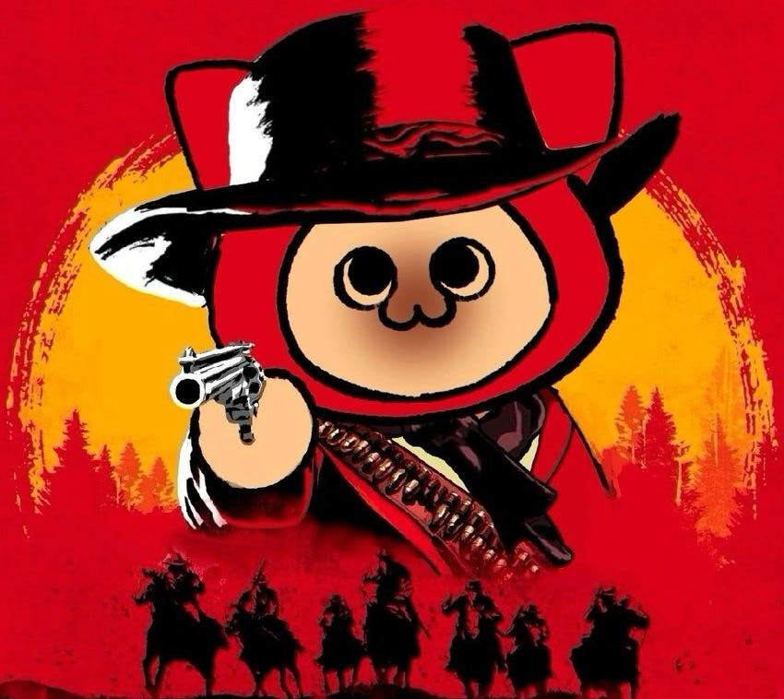
谢谢参与
信计26-1
请领取印象卡片 一起完成班级合影
Notes:
活动结束页。发放剩余卡片和奖品，组织合影并回收眼罩、纸杯和题卡。背景素材由用户提供。

